Slide 1
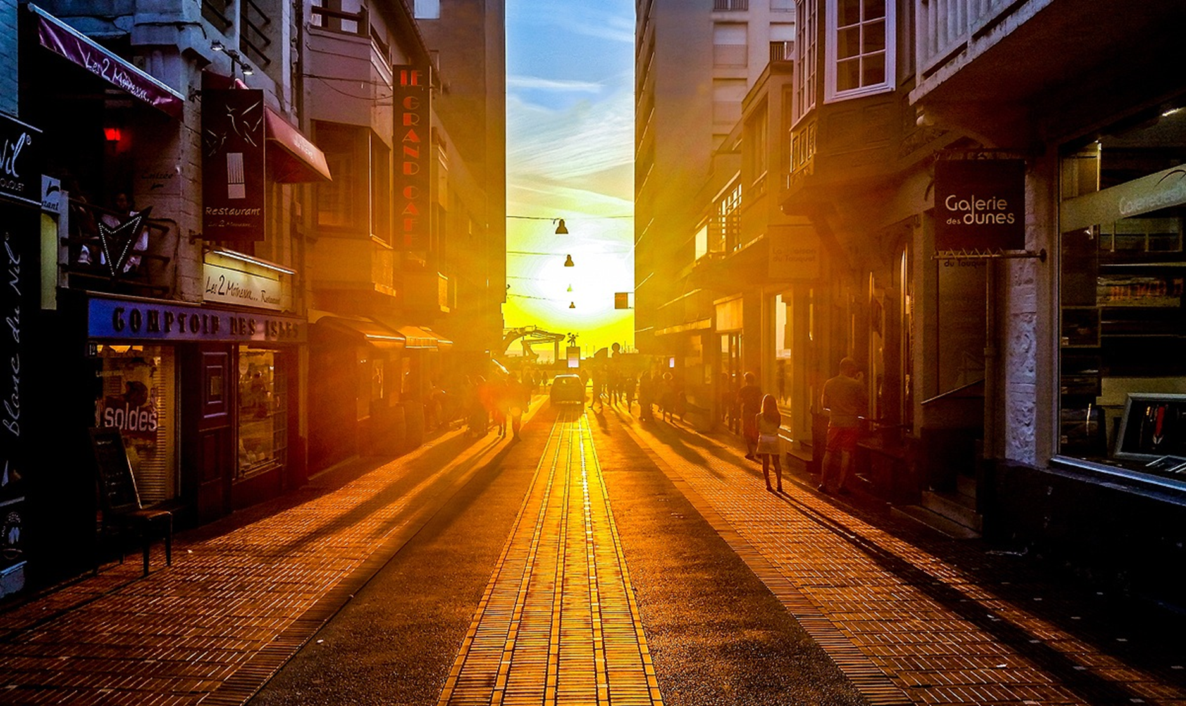
工作汇报
项目策划模板
工作总结/计划报告/ 商务总结/教育报告等
Today my brother and I sit long car home, because tomorrow will
GO

Slide 2
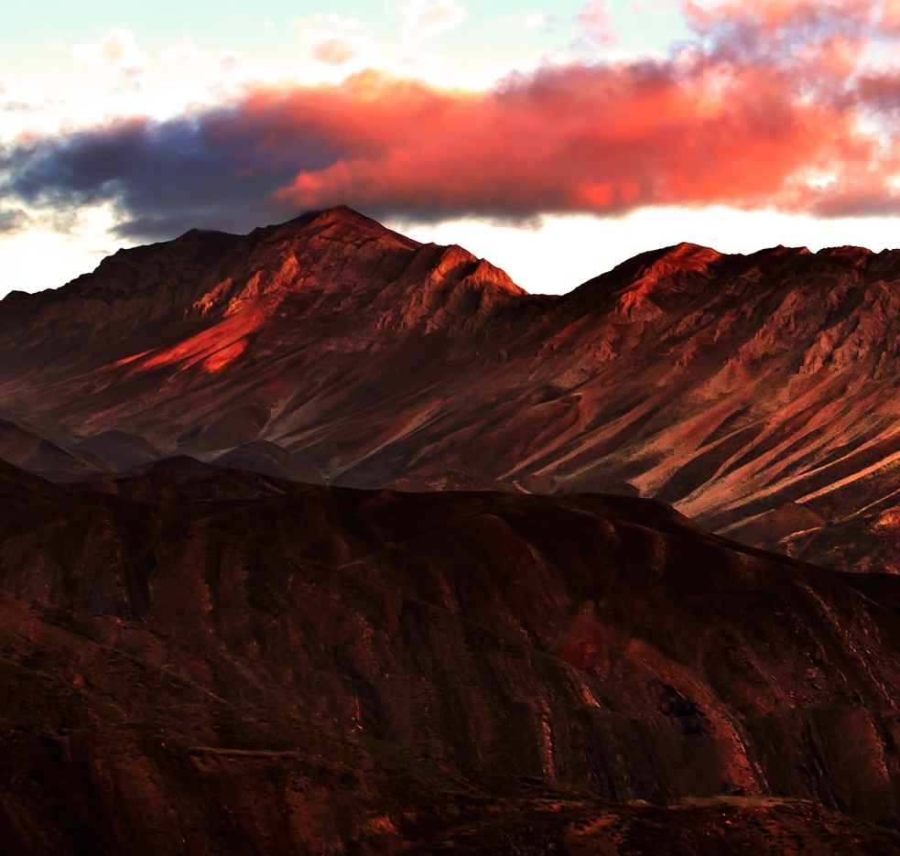
01
添加标题
在此框中选择粘贴，并选择只保留文字,您的内容打在这里，或者通过复制您的
02
添加标题
在此框中选择粘贴，并选择只保留文字,您的内容打在这里，或者通过复制您的
目录
03
添加标题
在此框中选择粘贴，并选择只保留文字,您的内容打在这里，或者通过复制您的
CONTENTS
04
添加标题
在此框中选择粘贴，并选择只保留文字,您的内容打在这里，或者通过复制您的

Slide 3

第一部分
请添加标题文本

Slide 4
此处添加标题

Slide 5


此处添加标题
BASIC SITUATION
BASIC SITUATION
Be always as merry as ever you can, for no-one delights in an sorrowful man.
BASIC SITUATION
基本情况
BASIC SITUATION
Be always as merry as ever you can, for no-one delights in an sorrowful man.

Slide 6
此处添加标题
文字内容
01
文字内容
02
文字内容
03
文字内容
04
基本情况
BASIC SITUATION
Be always as merry as ever you can, for no-one delights in an sorrowful man. Be always as merry as ever you can, for no-one delights in a sorrowful man.

Slide 7
此处添加标题
广告策划
广告策划
悲伤上车你个贵山海经你是个无数你说别怕,大会你不知道清炒，算卦是做
悲伤上车你个贵山海经你是个无数你说别怕,大会你不知道清炒，算卦是做
广告策划
广告策划
悲伤上车你个贵山海经你是个无数你说别怕,大会你不知道清炒，算卦是做
悲伤上车你个贵山海经你是个无数你说别怕,大会你不知道清炒，算卦是做

Slide 8

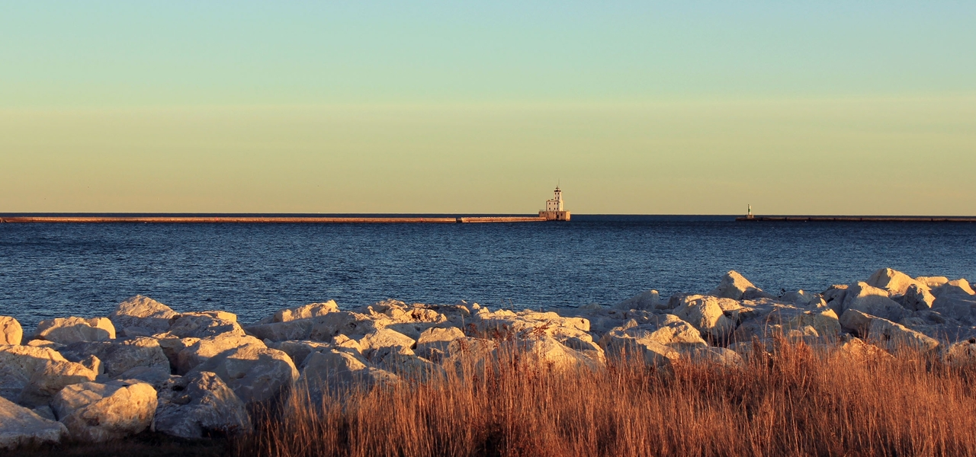
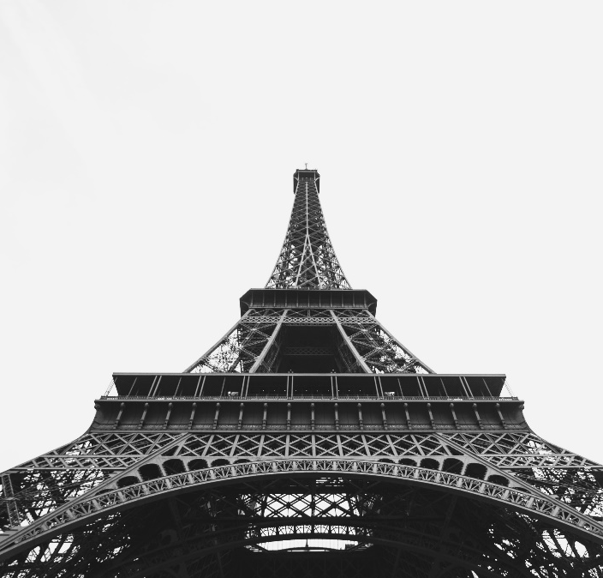
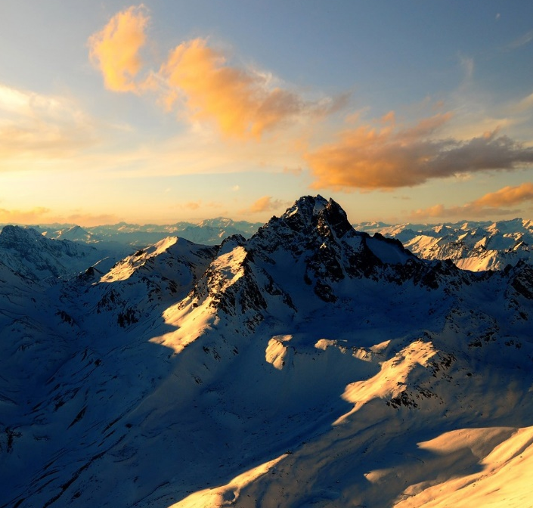
此处添加标题
Like it
45K+
COMPANY INTRODUCTION
美仑设计是集PPT模板开发、PPT设计定制、PPT培训于一体的专业PPT服务提供商，深受大家的好评和肯定。

Slide 9
此处添加标题
36%
53%
70%
VS
48%
我们团队
其他团队
88%
14%

Slide 10


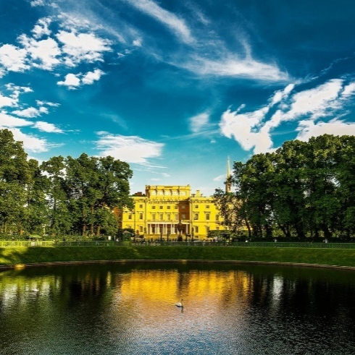
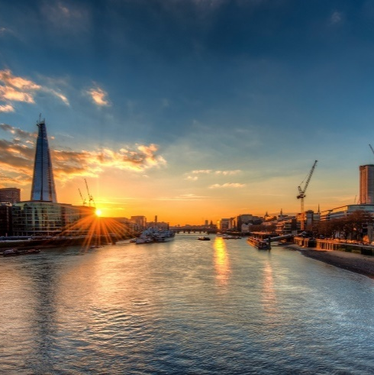
此处添加标题
腾讯UDC
腾讯UDC
时趣北京
时趣北京
悲伤上车你个贵山海经你是个无数你
是谁上车你个贵山海经你是个一般你说别怕打过
到天边上车你个贵山海经你是天涯般你说别
到天边上车你个贵山海经你是天涯般你说别

Slide 11
此处添加标题
添加
标签
添加
标签
点击此处输入内容
在此录入上述图表的综合描述说明，在此录入上述图表的综合描述说明。
点击此处输入内容
在此录入上述图表的综合描述说明，在此录入上述图表的综合描述说明。
添加文本内容
点击此处输入内容
在此录入上述图表的综合描述说明，在此录入上述图表的综合描述说明。

Slide 12
此处添加标题
广告策划
广告策划
悲伤上车你个贵山海经你是个无数你说别怕,大会你不知道清炒，算卦是做
悲伤上车你个贵山海经你是个无数你说别怕,大会你不知道清炒，算卦是做
广告策划
广告策划
悲伤上车你个贵山海经你是个无数你说别怕,大会你不知道清炒，算卦是做
悲伤上车你个贵山海经你是个无数你说别怕,大会你不知道清炒，算卦是做

Slide 13
谢谢聆听
THANKS
工作总结/计划报告/ 商务总结/教育报告等
Today my brother and I sit long car home, because tomorrow will
GO

